Slide 1
Дидактическая игра «Время года»
Воспитатель
Жиронкина Светлана Анатольевна МБДОУ г.Иркутск детский сад 15.

Slide 2
Актуальность
В настоящее время большинство родителей и детей заняты просмотром телевизоров, играми на планшетах и компьютерах. К большому сожалению, с каждым годом все больше теряется связь человека и природы. Многие дети, пришедшие в детский сад, с трудом могут назвать четыре времени года, мало знают о сезонных изменениях в природе. В связи с этим создана дидактическая игра «Времена года».

Slide 3
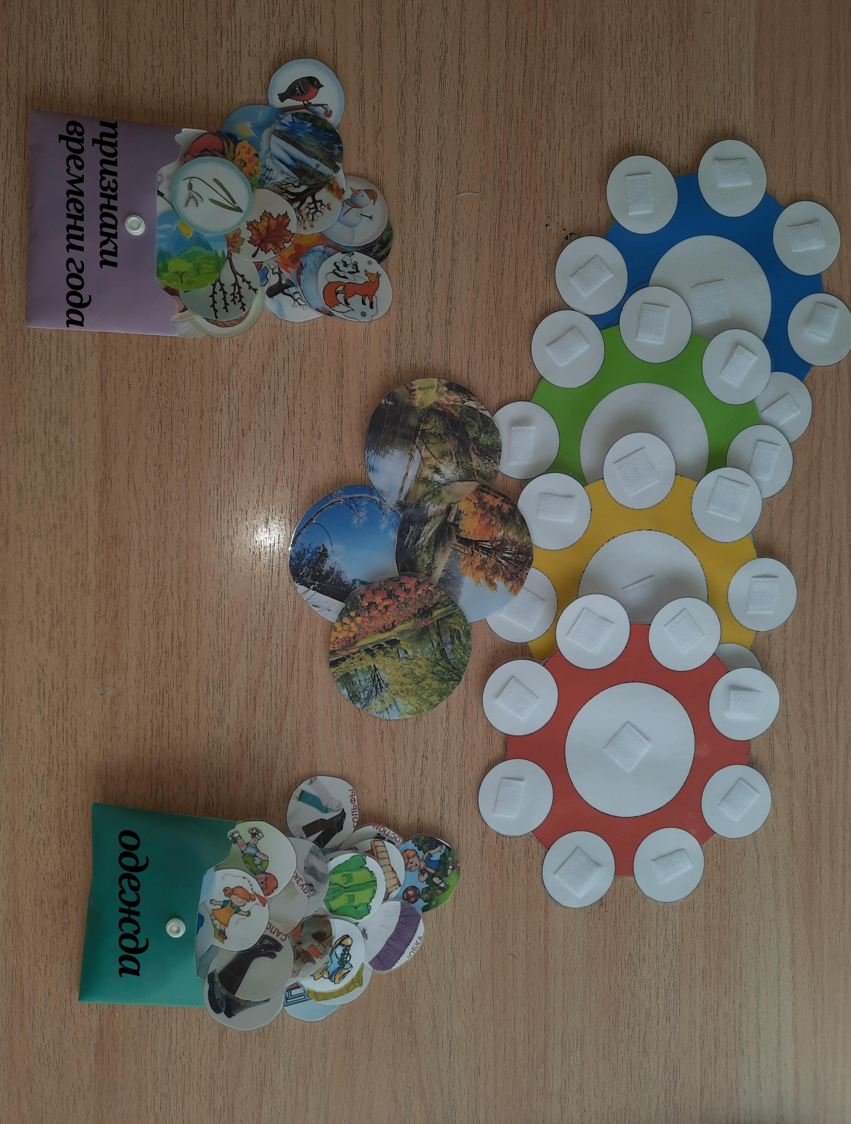
Краткое описание игры
Игру можно использовать практически в любых видах детской деятельности: игровой, коммуникативной, познавательно-исследовательской, как элемент в ознакомления. Данная игра прекрасно подходит для индивидуальной, подгрупповой и фронтальной работы с дошкольниками.
Игра представляет собой 4 игровых поля с креплениями для карточек, съёмные карточки на липучках изображающие характерные признаки того или иного времени года и карточки с изображением одежды для задания одеться по погоде.

Slide 4
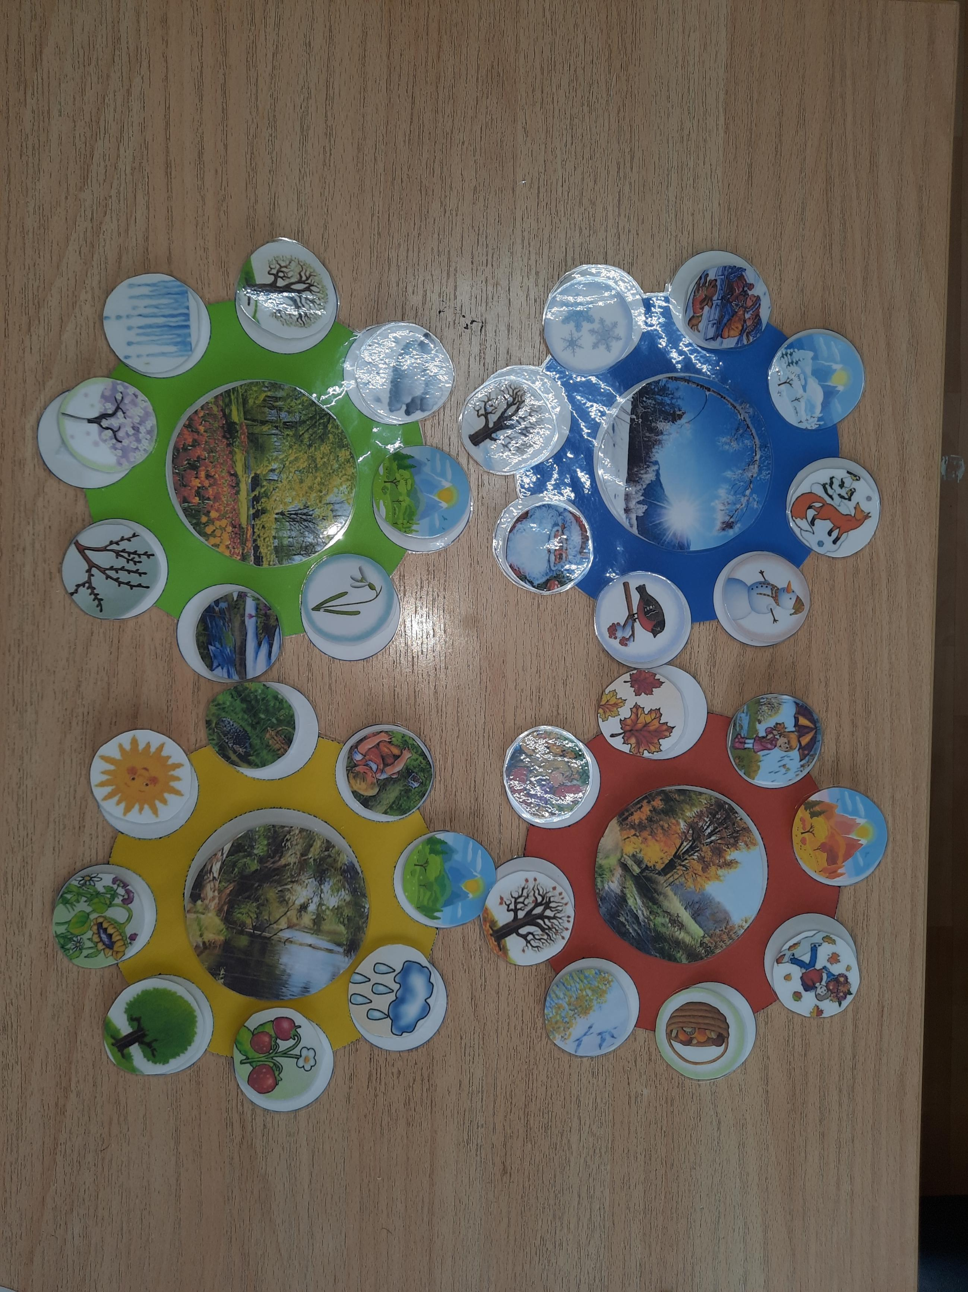
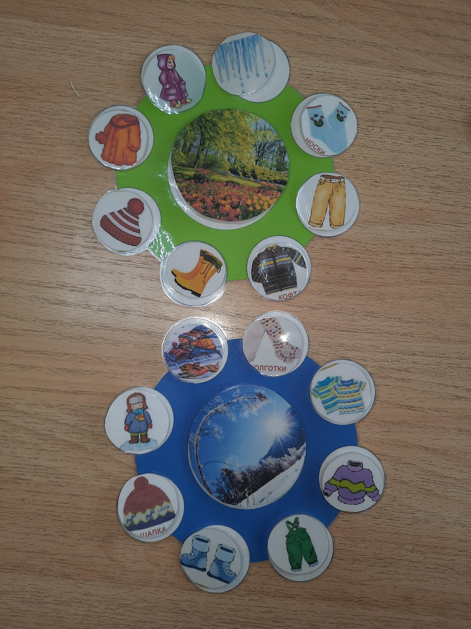
Цель
Ознакомление с окружающим миром и основными явлениями в природе.

Slide 5
Задачи
-формировать представление детей о чередовании времён года, их характерных особенностях, о делении года на четыре времени, каждая из которых, в свою очередь, делиться на три месяца; - учить наблюдать за сезонными явлениями и изменениями природе, различать времена года по природным явлениям; - расширять и обогащает словарь детей по теме «Времена года»; - развивать кругозор, память, внимание, восприятие, речь, мелкую моторику; - упражнять детей в составлении короткого рассказа: «Что изображено на картинке и когда это бывает», «Последовательность в одевании при тому или иному признаку погоды» расширять словарный запас; - воспитывать осознанное и правильное отношение к природе;

